Slide 1
Seminar 10
SOK-2011
Politikk for bærekraftig vekst

Slide 2
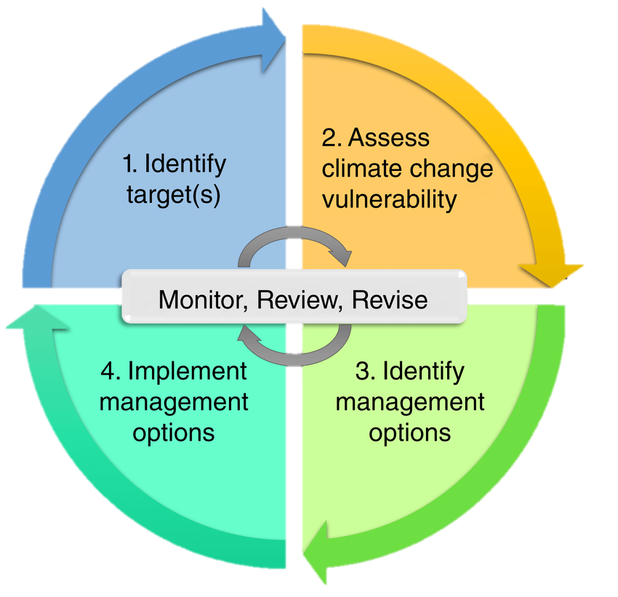
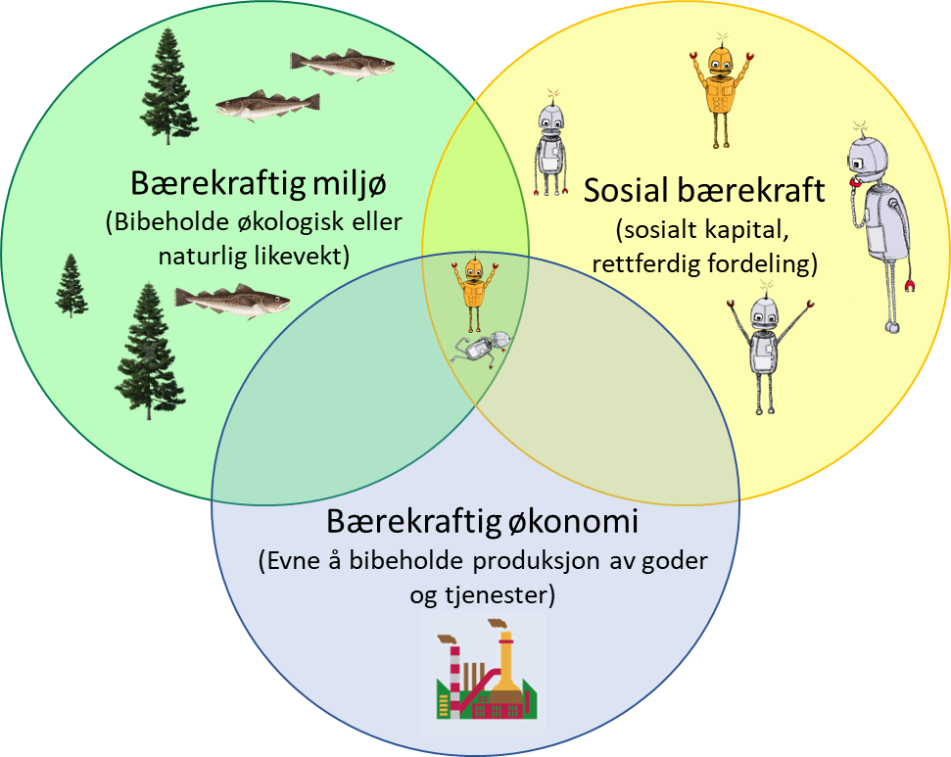
Oppgave til seminar – tiltak for bærekraftig utvikling
Identifiser et (lokalt) problem som påvirker bærekraftig utvikling i Tromsø
Eksempler:
Bilkjøring (CO2, støv, støy)
Cruiseskip
Oppdrettsnæring
Forsøpling
Flytrafikk (turisme til Tromsø, folk som flyr i jobben eller på ferie fra Tromsø)
Prøv å gi en litt mer detaljert beskrivelse av hvordan problemet påvirker bærekraftig utvikling i Tromsø-regionen.
Økonomiske effekter
Miljøeffekter
Sosiale effekter

Slide 3
Oppgave til seminar – tiltak for bærekraftig utvikling
Prøv å tenk ut et tiltak som kanskje kan løse/redusere problemet
Beskriv tiltaket litt mer detaljert
Funder over direkte og indirekte (sidevirkninger) effekter av tiltaket
Kan være positive eller negative
Sidevirkninger i andre sektorer i Tromsø, eller i andre deler av landet/verden

